Slide 1










CHÀO MỪNG CÁC THẦY CÔ ĐẾN VỚI TIẾT
Tiếng Việt 1

Slide 2


Slide 3

Tiếng Việt
Luyện tập

Slide 4
Bài 1: Luyện đọc:
S/4

Slide 5
Bài 2: Nối A với B:
A | B
Bây giờ, em | để biết thêm nhiều điều bổ ích.
Em rất thích | đã biết đọc truyện tranh.
Em đọc sách | màu đồng phục của trường.

Slide 6

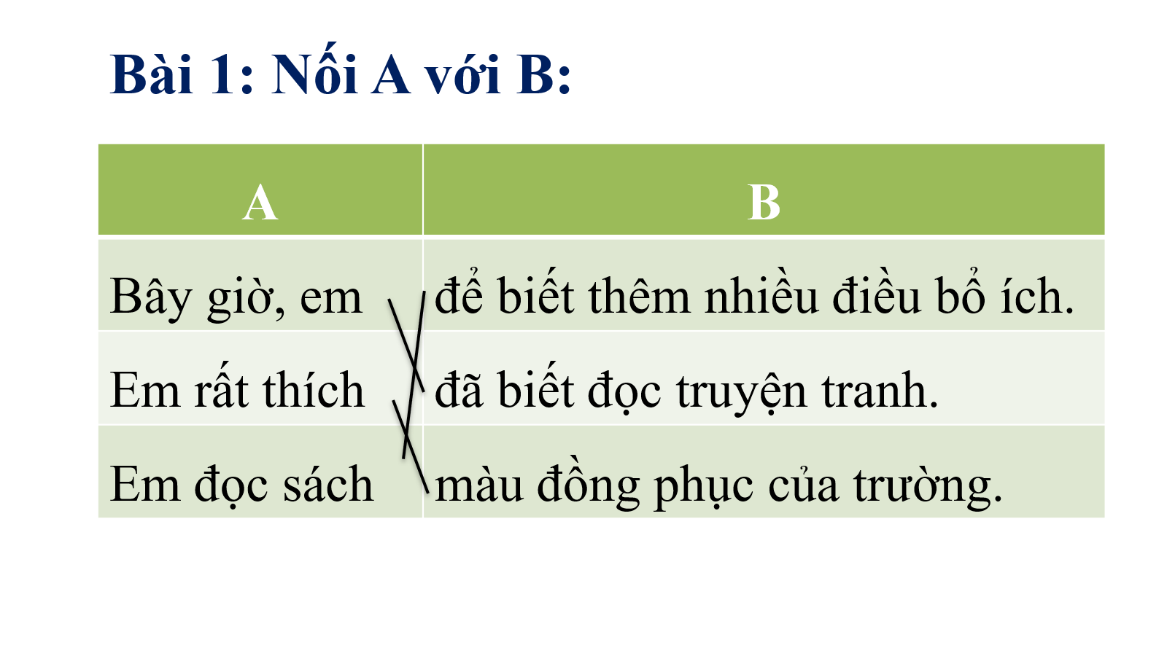


Slide 7
Bài 3: Sắp xếp các từ ngữ thành câu và viết câu vào vở:
- thích, em, nhảy dây, chơi
- em, đuổi bắt, chơi, thích, cũng
- vui, thật là, đi học
Em thích chơi nhảy dây.
Em cũng thích chơi đuổi bắt.
Đi học thật là vui.

Slide 8

Em thích chơi nhảy dây.
Em cũng thích chơi đuổi bắt.
Đi học thật là vui.

Slide 9
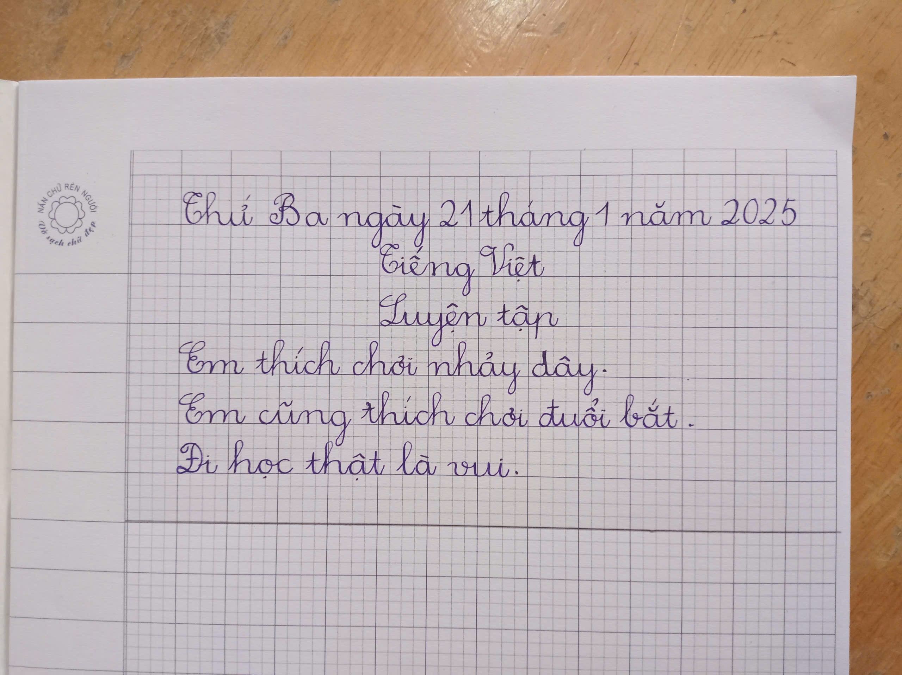

Slide 10


Slide 11
Em thích chơi nhảy dây.
Em cũng thích chơi đuổi bắt.
Đi học thật là vui.

